Slide 1
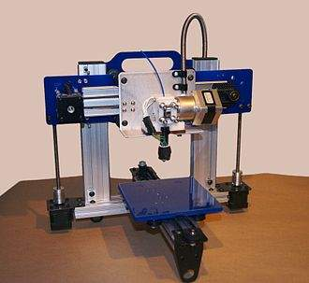
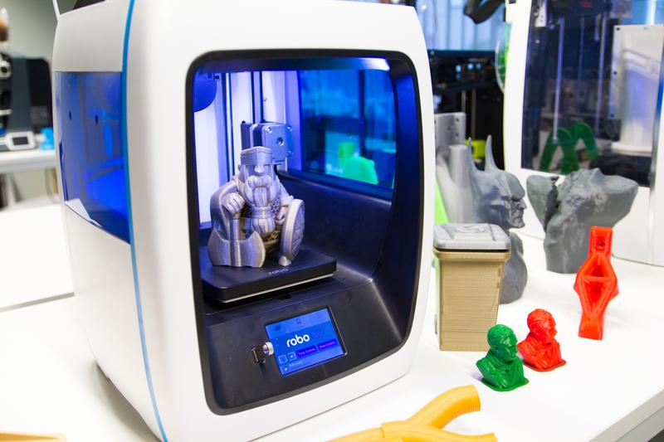
Основы 3D моделирования. Печать 3D моделей на 3D принтере.
(Ознакомительный мастер класс для педагогов)

Slide 2
Что такое 3D-печать?
Технологии 3d печати или «аддитивное производство» представляет собой послойное создание физического объекта на базе виртуальной трёхмерной модели. Печать происходит из нескольких сотен и даже тысяч слоев на специальном устройстве - 3D-принтере.
3D-печать – процесс создания цельных трехмерных объектов практически любой геометрической формы на основе цифровой модели .

Slide 3
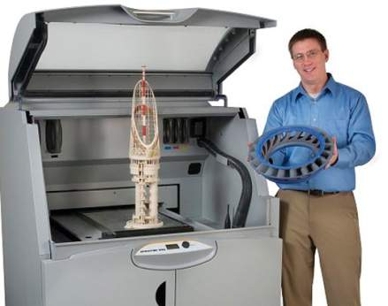
История возникновения 3Д печати
Технология трёхмерной печати зародилась в середине ХХ века, тогда же были выпущены первые 3D принтеры, больше напоминавшие производственные станки, нежели печатающие устройства. С развитием технологии трёхмерной печати 3D принтеры становились более компактными и дешёвыми. Появились первые устройства, доступные не только для промышленных предприятий и крупных коммерческих организаций, но и для мелких предпринимателей и домашних хозяйств.

Slide 4
ABS— температура плавления — 175-210°C
PLA — температура плавления — 175-180°C
PETG—температура плавления — 222-225°C
Филамент

Slide 5
Трехмерную модель, которую нужно будет распечатать можно получить тремя способами:
скачать готовую модель, например, из интернета;
нарисовать с нуля полноценную трехмерную модель;
отсканировать существующий объект.

Slide 6
Редакторы трехмерного моделирования:
1. Avtodesk
2. Inventor
3.Компас3D (домашняя версия не очень дорогая, бесплатную версию юр. лицам – нельзя, в версии LT- много ограничений)
4. TinkerCad (бесплатные и не настолько урезанные)
6. FreeCad
5. Blender (больше для творчества, чем для деталей)
7. T-Flex.

Slide 7
Площадки с готовыми моделями
3D Today.ru
The 3D.ru
3d-stl.com
Thingiverse.ru

Slide 8
Так как же происходит печать?
Сначала создаётся компьютерная 3D-модель при помощи специальной программы 3D-моделирования и сохраняется в формате .stl
После чего полученный файл формата .stl загружается в специальную программу - слайсер (slicer) у нас с вами это программа Сura, которая нарезает модель послойно и преобразует модель в формат GCODE, что по сути является набором координат движения головки принтера.
В ней также вы задаете настройки печати.
Полученный g-код передается на наше чудо-устройство – 3D-принтер.
И начинается волшебство печати - принтер слой за слоем создает нужную модель.

Slide 9
В образовательных целях, зачем он нужен?
3Д принтеры в образовании – это отличная возможность для развития пространственного мышления и творческих навыков.
Практическое моделирование кардинально меняет представление детей о различных предметах и делает более доступным и понятным процесс обучения таким наукам, как программирование, дизайн, физика, математика, естествознание.
Кроме того, создание чего-либо своими руками поможет переступить порог привычного для нашего общества пассивного потребления типовых товаров к воплощению своих идей в реальность.

Slide 10
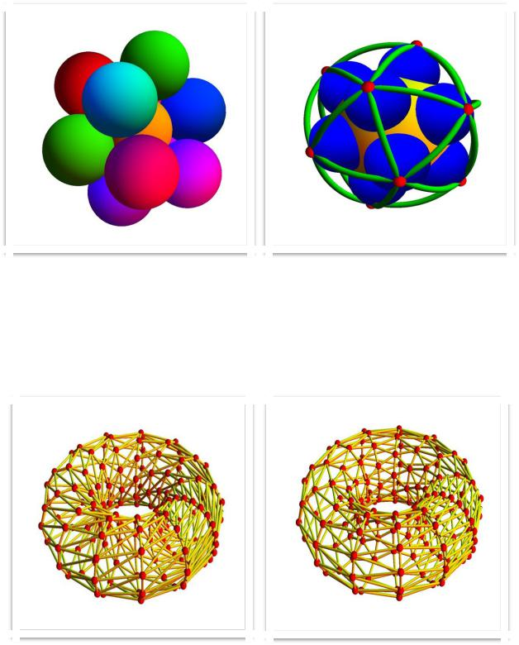
На 3D принтере можно печатать:
визуализацию сложных структур, предметов и даже формул;
макет цепной реакции или физического процесса;

Slide 11
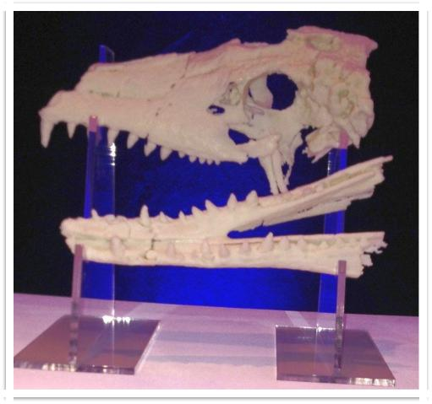
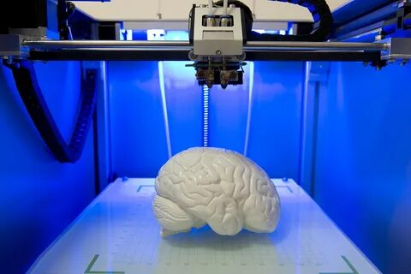
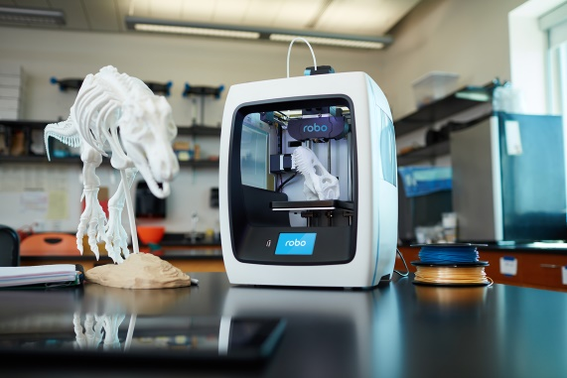
имитацию фрагмента тела человека или органа;
реконструкцию имеющих историческое, археологическое или географическое значение объектов.
Помимо творческого развития учащиеся получают практический опыт в прототипировании, учебная программа дополняется новыми предметами – основы дизайна, инжиниринга, конструирования и моделирования.

Slide 12
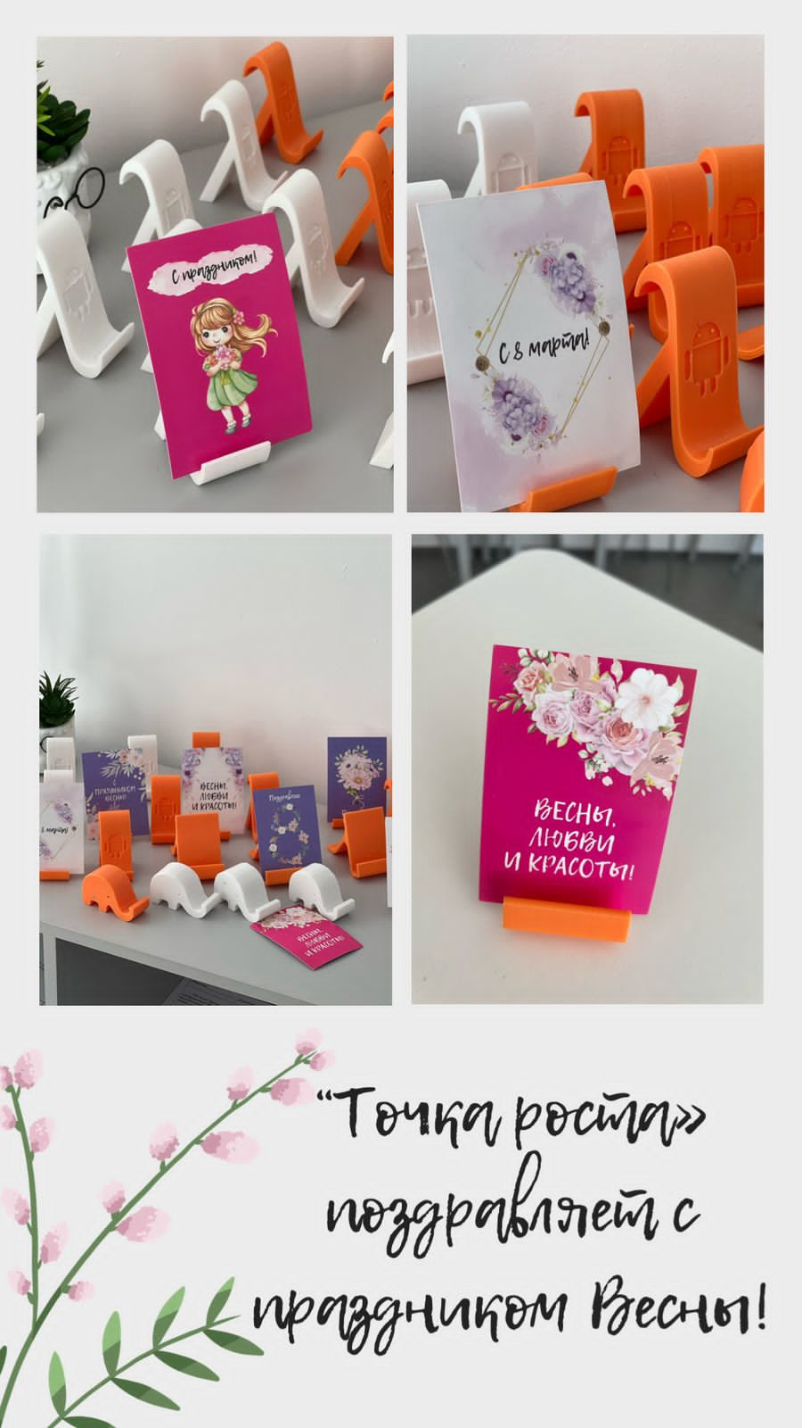
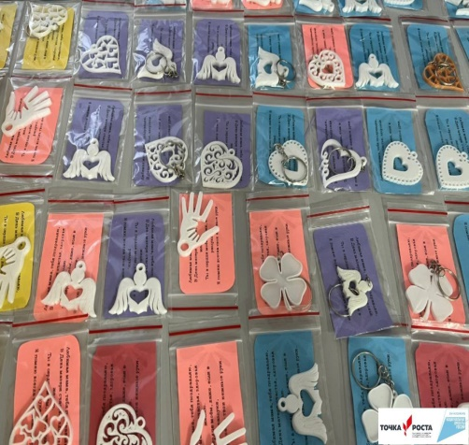
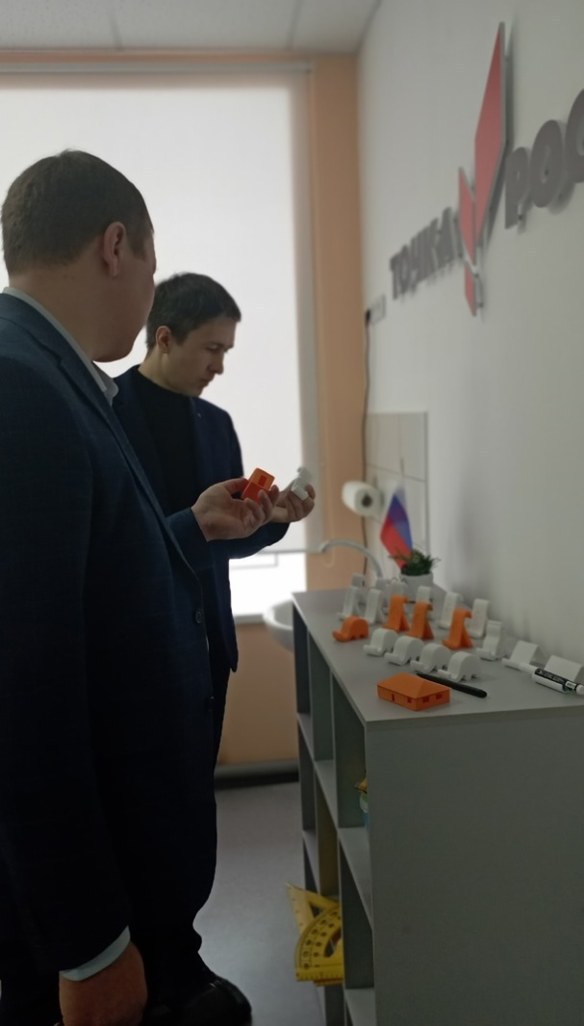
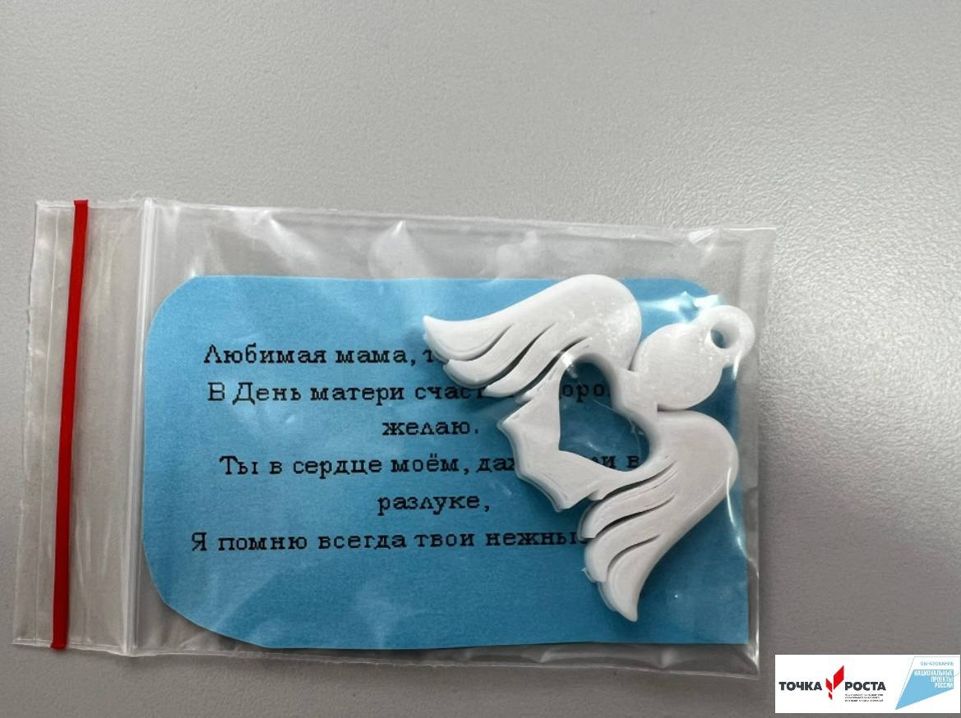
Спасибо за внимание!

